Slide 1

2Clever
SVILUPPO JAVA WEB
Servlet e Web Container

Slide 2
Servlet e Web Container
    Cos’è una Servlet
    Metodi ed oggetti
    Il ciclo di vita
Introduzione alle Servlet

Slide 3
Che cos’è una Servlet
Componente Web applicativa, lato server, scritta in Java.
Svolge un ruolo analogo a quella di un’applicazione CGI.
Richiede un Servlet Container.
Le Servlet non vengono eseguite in processi separati, quindi ogni richiesta non causa la creazione di un nuovo processo.
Le Servlet risiedono in memoria tra una richiesta e l’altra, quindi vengono caricate solo una volta, alla prima richiesta. Ciò comporta che anche le inizializzazioni necessarie vengono eseguite una volta sola.
Una sola istanza della Servlet risponde a più richieste.
Dispongono di classi per la gestione delle sessioni.
Garantiscono maggiore velocità di esecuzione rispetto a script CGI.
Consentono una più semplice condivisione dei dati fra le istanze di una Servlet.
Introduzione alle Servlet

Slide 4
Che cos’è una Servlet
Programmi che operano “insieme al” web server.
Agiscono come livello intermedio tra:
  richieste provenienti da HTTP client (web browser,..).
  database e atre sorgenti informative gestite da server o altri componenti server (EJB).
Le Servlet vengono caricate nel web server dal Web Container, che interagisce con esse attraverso le Servlet API.
Le Servlet caricate dal Web Container:
  vivono finchè non vengono esplicitamente scaricati
  possono gestire innumerevoli richieste da parte dei clients
Introduzione alle Servlet

Slide 5
Che cos’è una Servlet
Il package Java di base per le API Servlet è javax.servlet.
Contiene la definizione dell’interfaccia Servlet.
Contiene classi utili alla comunicazione fra client e server.
Contiene i prototipi di tutti i metodi necessari alla gestione del ciclo di vita di una Servlet e alla esecuzione delle operazione implementate dalla Servlet.
I metodi definiti in questa intefaccia devono essere supportati da tutte le Servlet .
Tutte le Servlet sono classi che implementano l’intefaccia Servlet, o in maniera diretta, o estendendo una classe che la implementa come ad esempio GenericServlet o HttpServlet (astratte).
Introduzione alle Servlet

Slide 6
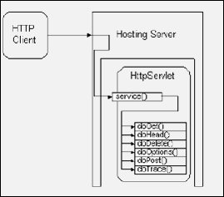
La calsse HTTPServlet
Vede gli oggetti request e response ed implementa il metodo service in modo da invocare i metodi per servire le richieste dal web.
Le richieste HTTP sono ricevute attraverso l’oggetto request (HTTPServletRequest).
Le risposte (inviate allo stream HTTP) vengono scritte nell’oggetto response (HTTPServletResponse).
Introduzione alle Servlet

Slide 7
Funzionamento di una Servlet
Per ogni HTTP request inviata al web server ospitante la Servlet
  legge i dati inviati dagli utenti (es: form HTML).
  estrae dalla request altre informazioni specifiche (cookies, host name del client).
  genera un risultato e lo formatta in documento.
  imposta parametri di HTTP response.
  invia response al web server, che le spedisce ai client.
Per generare la risposta le Servlet usano
parametri passati in HTTP request
variabili locali e stato di computazione
Introduzione alle Servlet

Slide 8
Vantaggi delle Servlet
Essendo programmi duraturi
permettono al web server di gestire interazioni complesse con i clients.
non gestiscono solo richieste e risposte, ma anche scambi con gestione dello stato dell’interazione (sessione utente).
permettono di integrare logica di applicazione nel porcesso di scambio di HTTP request e response.
sono scritte in Java e quindi indipendenti dalla piattaforma su cui operano.
Introduzione alle Servlet

Slide 9
Che cos’è una Servlet
Dal punto di vista del codice:
Una Servlet deriva dalla classe javax.servlet.HttpServlet
Agisce come un componente
La servlet engine viene vista come un container
Si possono aprire connessioni TCP/IP anche verso altre Servlet.
Introduzione alle Servlet

Slide 10
Servlet - ciclo di vita
Il ciclo di vita di una servlet è gestita interamente dal container che agisce sui metodi di callback e definisce:
  come una Servlet viene caricata: caricamento e istanziazione sono eseguiti dal web server e avvengono al momento della prima richiesta da parte dei client
  come una Servlet viene inizializzata: in questa fase la servlet carica dati persistenti , apre connessioni verso DB. Questa operazione avviene tramite la chiamata al metodo init(). Il metodo di default non esegue nessuna operazione.
  come può ricevere e rispondere alle richieste dei client: il metodo eseguto all’arrivo di una nuova richiesta è il metodo service(), che riceve come parametri gli oggetti ServletRequest e ServletResponse per gestire le richieste
  come viene terminata: ( tipicamente quando termina l’esecuzione dell’application server): ad esempio si specifica come rilasciare le risorse occupate. Questa operazione avviene tramite la chiamata al metodo destroy()
Introduzione alle Servlet

Slide 11
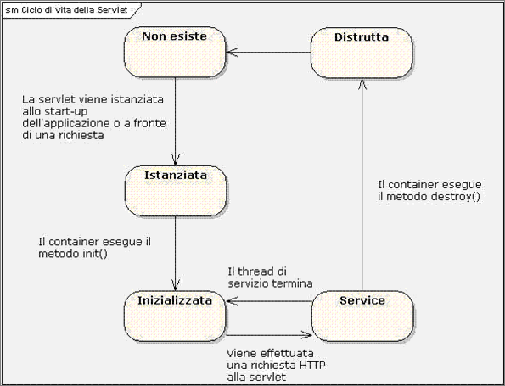
Servlet - ciclo di vita
Introduzione alle Servlet

Slide 12
Servlet - inizializzazione
L’inizializzazione di una servlet avviene con la chiamata del metodo init() al momento del suo caricamento.
Il container lo chiama dopo aver creato l’istanza e prima di servire una richiesta.
Un solo thread viene eseguito al momento della inizializzazione.
Le richieste possono essere ricevute dalla Servlet solo dopo il completamento della fase di inizializzazione.
Se la Servlet non riesce a completare l’inizializzazione viene generata una eccezione.
Il metodo init() può ricevere come parametro un oggetto di tipo ServletConfig che contiene la configurazione iniziale di una Servlet. Per salvare la configurazione si puo’ richiamare il metodo super.init(), altrimenti si deve implemetare questa operazione nel nuovo init().
Introduzione alle Servlet

Slide 13
Servlet - inizializzazione
I parametri di configurazione di una Servlet sono definiti all’interno della configurazione dell’application server che li comunica alla servlet nella forma chiave=valore.
I metodi utilizzati dall’oggetto ServletConfig per accedere ai parametri sono: getInitParameterNames() e getInitParameter(String)
Si puo accedere ai parametri di configurazione anche tramite il metodo getServletConfig() dell’interfaccia servlet all’interno del metodo service()
Esempio:
  public void init(ServletConfig config) throws ServletExceptions {
  super.init(config);
  String initpar = config.getInitParameter(‘PARAMETER’);
  if(initpar== null){
  throw new UnavailableException(this,”errore!”)
  }
  }
Introduzione alle Servlet

Slide 14
Servlet: gli oggetti usati
Gli elementi dell’infrastruttura vengono visti come oggetti:
HttpServletRequest request: rappresenta la richiesta HTTP
HttpServletResponse response: rappresenta la risposta HTTP
HttpSession session: rappresenta la sessione HTTP
ServletContrxt application: rappresenta il contesto dell’applicazione
Introduzione alle Servlet

Slide 15
I metodi della Servlet
doGet gestisce le richieste HTTP GET
doPost gestisce le richieste HTTP POST
doPut gestisce le richieste HTTP PUT
doDelete gestisce le richieste HTTP DELETE
doHead gestisce le richieste HTTP HEAD
doOptions gestisce le richieste HTTP OPTIONS
doTrace gestisce le richieste HTTP TRACE
Introduzione alle Servlet

Slide 16
I metodi della Servlet: il metodo service()
Se il metodo service() non viene sovrascritto, la classe eredita il metodo definito all’interno della classe che andiamo ad estendere
Se si estende la classe HttpServlet, questo metodo ha la funzione di distribuire la gestione della richiesta fra altri metodi in base al tipo di richiesta ricevuta. Ad esempio in caso di richiesta GET o POST vengono richiamati in automatico rispettivamente i metodi doGet() e doPost()
Nel caso non si implementi una nuova versione del metodo service() sarà necessario implementare nella nostra classe un metodo scelto fra questi in base al tipo di richiesta da gestire.
E’ convenzione non generare direttamente la risposta entro i suddetti metodi ma invocarne altri.
E’ inoltre presente il metodo getServletInfo() per ottenere informazioni sulla Servlet.
I metodi init() e destroy() inizializzano e deallocano la Servlet.
Introduzione alle Servlet

Slide 17
Esempio di Servlet
package com.corso.j2ee;
import java.io.IOException;
import javax.servlet.ServletException;
import javax.servlet.http.HttpServletRequest;
import javax.servlet.http.HttpServletResponse;
public class FirstServlet extends javax.servlet.http.HttpServlet implements javax.servlet.Servlet {
protected void doGet(HttpServletRequest request, HttpServletResponse response) throws ServletException, IOException {
processRequst(request, response);
}
protected void doPost(HttpServletRequest request, HttpServletResponse response) throws ServletException, IOException {
processRequst(request, response);
}
private void processRequst(HttpServletRequest request, HttpServletResponse response) throws IOException{
……..
}
}
Introduzione alle Servlet

Slide 18
L’oggetto Request
javax.servlet.http
Interface HttpServletRequest
Rappresenta la richiesta HTTP ( GET o POST)
Contiene una serie di metodi per estrarre i parametri delle form (sotto forma di oggetti String)
Contiene una serie di metodi per estrarre i dati degli Header.
Introduzione alle Servlet

Slide 19
Request: Accesso alla Form
request.getParameter(“nome”)
Restituisce il valore della prima occorrenza del parametro “nome” nella query string.
Tratta allo stesso modo richieste GET o POST.
Restituisce null se il parametro non esiste.
Restituisce “ ” se il parametro non ha un valore.
Introduzione alle Servlet

Slide 20
Request: Accesso alla Form
request.getParameterValues(“nome”)
Restituisce un array con i valori di tutte le occorrenze del parametro “nome” nella query string.
Restituisce null se il parametro non esiste.
request.getParameterNames()
Restituisce una Enumeration di tutti i parametri della richiesta
request.getMethod()
Restituisce il metodo della FORM ( GET o POST)
Introduzione alle Servlet

Slide 21
Request: Accesso all’Header
request.getHeader(“nome”)
Restituisce il valore della prima occorrenza del parametro ”nome” della nella query string
Tratta allo stesso modo le richieste GET e POST
Restituisce null se il parametro non esiste
Restituisce “ “ se il parametro non ha alcun valore
Introduzione alle Servlet

Slide 22
Accesso ai parametri di inizializzazione
getInitParameter(“nome”)
Restituisce il valore del parametro di inizializzazione scritto nel web.xml dell’applicazione.
Restituisce null se il parametro non esiste.
Restituisce “ “ se il parametro non ha alcun valore.
Introduzione alle Servlet

Slide 23
L’Oggetto Response
javax.servlet.http
Interface HttpServletResponse
Fornisce alla servlet i metodi per rispondere al client:
Rappresenta la risposta HTTP, ovvero il flusso dati di ritorno.
Contiene una serie di metodi per impostare i valori di ritorno ed inviarli.
Fornisce metodi per creare stream di output e la possibilità di inviare dati in risposta (getOutputStream(), getWriter()).
Introduzione alle Servlet

Slide 24
Response: setContentType()
Imposta il tipo MIME dei dati restituiti dalla Servlet lungo il canale associato alla response.
Consente quindi di specificare che cosa sarà restituito (e quindi come il browser lo interpreterà).
L’argomento è una stringa con il codice del MIME type.
Se si intende ottenere un PrintWriter occorre chiamare questo metodo per primo.
Introduzione alle Servlet

Slide 25
Response: getWriter()
Restituisce un oggetto java.io.PrintWriter.
Ovvero uno stream di uscita, associato al canale della response, e che quindi, sarà restituito al Web Server, e da questo al client.
Il carattere di encoding deve essere specificato nel metodo setContentType(String) che deve essere chiamato prima
Introduzione alle Servlet

Slide 26
Interazione con il client
Procedura per l’invio di dati ( per esempio nella creazione di una pagina html dinamica):
Prima di inviare dati tramite l’oggetto Writer o OutputStream, è necessario fissare gli header HTTP.
La classe HttpServletResponse fornisce dei metodi per accedere e fissare gli header della risposta, come il content-type, encoding, content-lenght.
Una volta impostati gli header della risposta, si può inviare il body
Introduzione alle Servlet

Slide 27
Hello World!
Vogliamo creare una servlet la cui chiamata da parte di un client restituisca una semplice pagina HTML con la scritta
“Hello World!”:
Creiamo un file HelloWorldServlet.java
Compiliamo il file con javac per ottenere il file HelloWorldServlet.class
Rendiamo il file disponibile via web attraverso un URL.
Introduzione alle Servlet

Slide 28
Hello World!
Import dei package necessari alla servlet
Dichiarazione della classe che sarà la nostra servlet. Poiché creaimo una servlet HTTP estendiamo la classe javax.servlet.http.HttpServlet
Volendo far gestire alla nostra servlet richieste di tipo GET, ridefiniamo il metodo doGet()
Impostiamo il tipo MIME della risposta da inviare al client.
import java.io.*;
import java.servlet.*;
import java.servlet.http.*;
public class HelloWorldServlet extends HttpServlet
protected void doGet(HttpServletRequest req, HttpServletResponse res)
res.setContentType("text/html");
Introduzione alle Servlet

Slide 29
Hello World!
Creiamo un oggetto PrintWriter associato alla risposta per la scrittura verso il client.
Utilizziamo l’oggetto PrintWriter per creare il testo della pagina da inviare al client.
Chiudiamo l’oggetto PrintWriter ( il server chiude gli stream di input/output automaticamente alla terminazione dell’esecuzione di una servlet).
Questa chiamata informa il server che la risposta è terminata e la connessione può essere chiusa
PrinterWriter out = res.getWriter();
out.println("<HTML><HEAD><TITLE>HelloWorld!</TITLE>");
out.println("</HEAD><BODY>HelloWorld!</BODY></HTML>");
out.close();
Introduzione alle Servlet

Slide 30
Hello World!
import java.io.*;
import java.servlet.*;
import java.servlet.http.*;
public class HelloWorldServlet extends Httpservlet {
protected void doGet(HttpServletRequest req, HttpServletResponse)
throws ServletException, IOException {
res.setContentType(“text/html”);
PrinterWriter out =res.getWriter();
out.println(“<HTML><HEAD><TITLE>HelloWorld!</TITLE>”);
out.println(“</HEAD><BODY>HelloWorld!</BODY></HTML>”);
out.close();
}
}
Introduzione alle Servlet

Slide 31
Hello World!
Vediamo come si puo’ riscrivere il metodo service() per ottenere informazioni sulla richiesta effettuata dal client:
public class InfoClient extends HttpServlet {
public void service(HttpServletRequest req, HttpServletResponse res)
throws ServletException, IOException {
res.setContentType(“text/html”);
PrintWriter out =res.getWriter();
out.println(“<HTML><HEAD><TITLE>Informazioni</TITLE>”);
out.println(req.getProtocol()+”<BR>”);
out.println(req.getServerPort()+”<BR>”);
out.println(req.getCharacterEncoding()+”<BR>”);
out.println(req.getRemoteHost()+”<BR>”);
out.println(“</ </BODY></HTML>”);
out.println(“</HEAD><BODY>
}
}
Introduzione alle Servlet

Slide 32
Uso di URL e Query String
Utilizzando il metodo GET del protocollo http i dati inviati dal client vengono appesi
alla URL richiesta nella forma di coppie nome=valore
ES. www.prova.it/lista.html?Citta=Bologna&cap=40123”
I valori di una query string possono essere recuperati utilizzando i seguenti metodi
della classe HttpServletRequest
String getQueryString() restituisce la query string completa
  http://www.sito.it/context/servlet/catalog/data/articolo1.html
  Metodo risultato
  getRequestURI() /context/servlet/catalog/data/articolo1.html
  getPathInfo() /data/articolo1.html
  getContextPath() /context
  getServletPath() /servlet/catalog
Introduzione alle Servlet

Slide 33
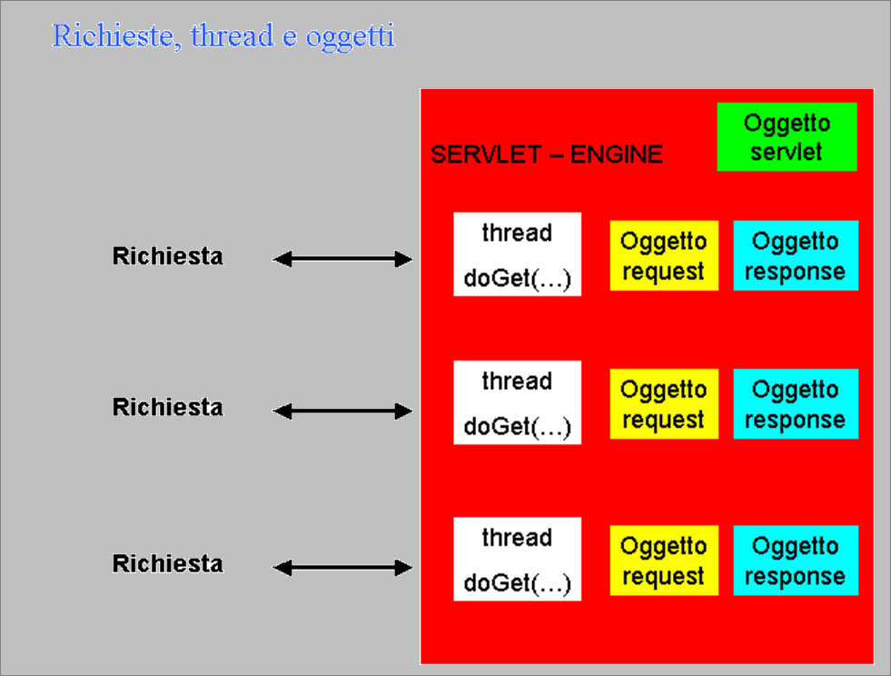
Richieste e Threads
Introduzione alle Servlet

Slide 34
Deployment di una Web Application
Creazione della cartella con il nome dell’applicazione, ossia della radice dell’applicazione sotto:
$TOMCAT_HOME/webapps
Creazione delle sottocartelle
WEB-INF
WEB-INF/classes
WEB-INF/lib
Copia dei file statici nella cartella dell’applicazione.
Copia dei *.class delle servlet nella cartella WEB-INF/classes
Introduzione alle Servlet

Slide 35
Deployment di una Web Application
Copia dei files *.jsp nella radice dell’applicazione
Copia delle librerie *.jar all’interno di WEB-INF/lib
Copia dei files *.tld, contenenti il riferimento delle classi
Java richiamate con tag custom dalle pagine JSP, all’interno di
WEB-INF.
Copia delle classi referenziate in WEB-INF/classes o lib
Introduzione alle Servlet

Slide 36
Deployment di una Web Application
Scrittura del file web.xml, contenente le metainformazioni di configurazione dell’applicazione e copia nella WEB-INF.
Posizionarsi nella root directory della web app.
Archiviare la distribuzione: jar –cvf miaApp.war* o utilizzare il tool di sviluppo e copiarlo in TOMCAT_HOME/webapps.
Rimuovere la cartella miaApp se già esistente
Riavviare Tomcat (il file war viene decompresso e la cartella miaApp ricreata)
Introduzione alle Servlet

Slide 37
Servlet: Uso delle Sessioni
HTTP è un protocollo statico e non vi è modo di capire se una sequenza di richieste provengono dallo stesso client o da clients differenti.
Ci sono diversi modi per gestire la sessione di un client:
  User Authorization: controllo sulle credenziali dell’utente
  Hidden Form Fields: trasferimento di campi nascosti attraverso le pagine html, sui quali fare poi il controllo.
  Persistent Cookies: utilizzo di cookies (informazioni inviate dal server al browser).Quando il browser riceve un cookie lo salva in locale e lo invia indietro ogni volta che accede ad una pagina sul server.
  Session Tracking: ogni user è associato ad un’istanza della classe javax.servlet.http.HttpSession che le servlets possono usare per memorizzare qualsiasi tipo di dato relativo all’utente.
Introduzione alle Servlet

Slide 38
Servlet: Uso delle Sessioni
Una sessione è rappresentata attraverso la classe HttpSession
Un’oggetto HttpSession serve per simulare una sessione di lavoro da parte di un utente nel protocollo HTTP.
Lo scopo fondamentale dell'ogetto è quello di veicolare informazione tra una richiesta e la successiva di uno stesso utente.
La creazione di una sessione può essere fatta all’interno dei metodi doGet() o doPost() tramite il metodo getSession() dell’oggetto HttpServletRequest
Con questa chiamata la servlet cerca di identificare il client, e se non esiste già una sessione associata alla richiesta ne viene creata una nuova.
Una volta ottenuto l’oggetto session, questo può essere utilizzato tramite i suoi metodi per memorizzare qualsiasi tipo di informazione.
Un sessione rimane valida finchè non viene invalidata col metodo invalidate(), oppure scade il suo timeout.
HttpSession session = req.getSession(true);
Introduzione alle Servlet

Slide 39
Servlet: Uso delle Sessioni
La creazione di una sessione comporta in pratica la predisposizione di un’area di memoria per la gestione delle informazioni e la creazione “trasparente” di un cookie con un numero di sessione.
Se il browser non supporta il cookie, il numero di sessione viene registrato nelle query string al momento della creazione del codice della pagina (UrlRewriting).
http://localhost/servlet/myServlet?jsessionID=9824765234931133
I metodi dell’oggetto HttpSession permettono di avere informazioni sulla sessione (id della sessione, tempo trascorso, tempo di inattività) o di memorizzare dati di sessione nella forma di coppia nome=valore.
Tutti gli oggetti memorizzati nella sessione devono implementare l’interfaccia Serializable.
Introduzione alle Servlet

Slide 40
Esempio di Uso delle Sessioni
public void service(HttpServletRequest req, HttpServletResponse) throws ServletException, IOException {
res.setContentType(“text/html”);
PrinterWriter out = res.getWriter();
out.println(“…..”); //stampo i tag iniziali
HttpSession session = req.getSession(true);
if(session.isNew()){
out.println(“<br>Tempo di creazione:”+session.creationTime());
session.putValue(“accessi”,new Integer(1));
} else {
int accessi=((Integer)session.getValue(“accessi”)).intValue();
accessi++;
out.println(“<br>Numero accessi:”+accessi);
}
out.println(…); //stampo i tag finali
out.close().
}
Introduzione alle Servlet

Slide 41
Metodi della Classe HttpSession
public boolean HttpSession.isNew()
Il booleano restituito indica se la sessione è nuova oppure no.
public void HttpSession.invalidate()
Invalida immediatamente la sessione e tutti gli oggetti memorizzati sono distrutti.
public long HttpSession.getCreationTime()
restituisce il tempo in cui è stata creata in millisecondi.
Introduzione alle Servlet

Slide 42
Servlet: Uso delle Sessioni
Quando l’utente esegue il primo accesso è univocamente collegato ad un id e ad una nuova istanza della classe HttpSession.
In genere l’ID viene salvato in un cookie oppure inviato come parte dell’URL (URL rewriting).
Una Servlet può recuperare l’id della sessione tramite il metodo:
  public String HttpSession.getId()
  il metodo lancia una IllegalStateException se la sessione non è valida.
Introduzione alle Servlet

Slide 43
Session Binding Events
Alcuni oggetti memorizzati nella sessione alcune volte possono essere sensibili al cambiamento dello stato della sessione (connessioni al db, transazioni, utilizzo di file system, etc..).
Tutti gli oggetti legati alla sessione che implementano
  javax.servlet.http.HttpSessionBindingListener
  vengono avvisati della creazione o della cessazione della sessione utente.
Si devono implementare i metodi:
  public void HttpSessionBindingListener.valueBound(
  HttpSessionBindingEvent event)
  public void HttpSessionBindingListener.valueUnbound(
  HttpSessionBindingEvent event)
Introduzione alle Servlet

Slide 44
Servlet: Uso dei Cookie
I cookies sono delle informazioni che il server invia al client nella sezione header della risposta http. Il client a seconda del tipo di cookie memorizza sul disco o meno questa informazione.
Ad ogni richiesta fatta verso lo stesso server, il client nello header della richiesta ripropone i cookie che precedentemente il server gli ha inviato.
I cookie vengono usati dal motore delle servlet per gestire le sessioni e quindi risolvere tutti quei problemi legati alla sessione. Altre applicazione dei cokies sono:
  Customizzazione di un sito in base alle pagine precedentemente visitate;
  Pubblicità mirata alle pagine precedentemente visitate;
  Eliminazione di username e password per l'accesso al sito;
Altro vantaggio offerto dai cookie è la possibilità di gestire informazioni senza bisogno di memorizzarle sul server stesso, ma in maniera distribuita sui client.
I cookie sono rappresentati da un nome e un valore:
Il nome deve rispettare le regole dettate in RFC 2109 (rif: http://www.ietf.org/rfc/rfc2109.txt).
Introduzione alle Servlet

Slide 45
Servlet: Uso dei Cookie
L’oggetto Session utilizza i cookie per consentire l’identificazione delle sessioni ma memorizza i parametri della sessione sul server.
I cookie possono essere utilizzati per memorizzare altre informazioni sul client
La Java fornisce la classe javax.servlet.http.Cookie per rappresentare e gestire i cookie senza dover manipolare gli header http.
Sui cookie si può definire:
  il dominio applicativo (metodo setDomain())
  il path dell’applicazione (metodo setPath())
  la durata di validità (metodo setMAxAge())
I cookie possono essere aggiunti o letti attraverso l’oggetto HttpServletRequest
Introduzione alle Servlet

Slide 46
Esempio di Uso dei Cookie
//Aggiungere un nuovo cookie
Cookie mycookie=null;
String nome=“nome_cookie”;
String valore=“valore_cookie”;
mycookie=new Cookie(nome,valore);
mycookie.setMaxAge(1000);
response.addCookie();
//Leggere i cookie ricevuti
Cookie cookies[]=response.getCookies();
for(int i=0;i<cookies.length;i++){
Cookie cookie_ric=cookies[i];
out.print(cookie_ric.getName()+”=“+ cookie_ric.getValue());
}
Introduzione alle Servlet

Slide 47
Esempio di Uso dei Cookie
In generale i Cookies non costituiscono un serio problema per la sicurezza.Essi non sono mai eseguiti e quindi non possono essere utilizzati per diffondere virus.
In genere un browser accetta una media di 20 cookies per sito e 300 cookies in totale.
Inolte ogni cookie ha una grandezza limitata a 4 kylobytes quindi la quantità di informazioni che può contenere è limitata.
Rappresentano comunque un problema per la privacy.
Introduzione alle Servlet

Slide 48
2Clever
SVILUPPO JAVA WEB
Servlet 3 The Next Generation

Slide 49
Servlet 3.0
Le nuove Servlet 3.0 introducono una serie di importanti novitá sia per il loro sviluppo (diventando finalmente “annotation based“), sia per il consumo di risorse che, come vedremo, puó beneficiare della possibilitá di gestione asincrona di queste componenti.
La specifica JEE6, rilasciata ufficialmente alla fine del 2009 e via via concretamente implementata nel periodo a seguire, non introduce vere e proprie “nuove” tecnologie, se non l’adozione di alcuni standard de facto, ma si concentra principalmente nel rendere meno complesso il processo di sviluppo per applicazioni web 2.0.
Servlet 3.0

Slide 50
Servlet 3.0
Tra le novitá è particolarmente interessante l’introduzione di API ed annotation per gestire nativamente servizi REST (senza cioè necessariamente dover ricorrere all’adozione di framework di terze parti)
Tra i miglioramenti di rilievo vanno sicuramente citati gli aggiornamenti di alcune a librerie quali JPA 2.0 ed EJB 3.1, oltre naturalmente alla già citata nuova versione delle Servlet.
Servlet 3.0

Slide 51
Servlet 3.0
Di seguito una lista dei container maggiormente utilizzati che supportano il nuovo standard:
  Jetty 7
  Tomcat 7
  Glassfish 3.1
  Jboss 7
  Websphere 8.0
Servlet 3.0

Slide 52
Servlet 3.0
Le Servlet costituiscono fin dalle prime versioni delle foundation classes per applicazioni web scritte in java, nonché il fulcro fondamentale su cui si basano framework come Struts, Spring (web) o JSF.
La manutenzione dei vari necessari file di configurazione xml ha sempre costituito un elemento di problematicità per gli sviluppatori
L’empasse viene superato introducendo le annotazioni in sostituzione del deployment descriptor.
Servlet 3.0

Slide 53
Servlet 3.0
In concreto la nuova specifica ci consente di annotare le nostre classi con tre tipologie di nuove annotazioni:
  @WebServlet propriamente per la configurazione di nuove servlet
  @WebFilter per la configurazione di nuovi filtri
  @WebListener per la configurazione dei listener
Servlet 3.0

Slide 54
Servlet 3.0
@WebServlet
L’uso di questa annotazione rimpiazza quello che veniva definito nel file di configurazione web.xml (il file, se presente sovrascriverá i valori dell’annotation), quindi, la URL su cui viene mappato e i parametri di inizializzazione.
Inoltre, vengono introdotti nuovi campi da valorizzare, il piú importante dei quali è asyncSupported che segnala la possibilitá di definire una esecuzione asincrona della servlet. Questa è senz’altro la caratteristica piú importante della nuova specifica, di cui vedremo i vantaggi nel prossimo paragrafo
Servlet 3.0

Slide 55
Servlet 3.0
@WebServlet(
description = "A simple Sample",
urlPatterns = { "/servletsample" },
initParams = {
@WebInitParam(name = "Param1", value = "Value1"),
@WebInitParam(name = "Param2", value = "Value2")
},
asyncSupported= true)
public class ServletSample extends HttpServlet {
Servlet 3.0

Slide 56
Servlet 3.0
@WebFilter
I filtri sono delle classi di utilitá molto importanti in quanto consentono di creare un flusso di operazioni particolari senza modificare la struttura principale del nostro software.
Anch’essi possono beneficiare delle annotation, liberando dalla necessitá di configurare un apposito descrittore nel file web.xml.
Servlet 3.0

Slide 57
Servlet 3.0
@WebFilter(
dispatcherTypes = {DispatcherType.REQUEST },
initParams = {@WebInitParam(name = "param", value = "value")},
servletNames = { "ServletSample" })
public class FilterSample implements Filter {
public void doFilter(ServletRequest request, ServletResponse response, FilterChain chain) throws IOException, ServletException {
//...
chain.doFilter(request, response);
}
Servlet 3.0

Slide 58
Servlet 3.0
@WebListener
L’uso di classi di tipo listener consente una gestione di eventi legati alle azioni generate dal ciclo di vita della web application.
È senza dubbio una maniera molto interessante di programmare delle applicazioni legando determinate azioni nel momento in cui qualcosa di nostro interesse accade (appunto, degli eventi).
È possibile tracciare una serie di eventi legati a cambi che avvengono in sessione, o in generale nel ciclo di vita dell’intera applicazione e le sue componenti.
Servlet 3.0

Slide 59
Servlet 3.0
@WebListener
public class ListenerSample implements ServletRequestListener {
public ListenerSample() {}
public void requestDestroyed(ServletRequestEvent arg0) {
//...
}
public void requestInitialized(ServletRequestEvent arg0) {
//...
}
}
Servlet 3.0

